Slide 1
FÁCIL
QUIZ
pergunta ?
De qual país é esta bandeira?
P
P
P

Slide 2
FÁCIL
QUIZ
pergunta ?
Alternativa correta!
P
P
P

Slide 3
FÁCIL
QUIZ
pergunta ?
Alternativa incorreta!
P
P
P

Slide 4
QUIZ

Slide 5
QUIZ
ESCOLHA O NÍVEL
FÁCIL
MÉDIO
DIFÍCIL

Slide 6
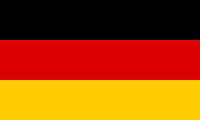
FÁCIL
QUIZ
pergunta 1
De qual país é esta bandeira?
INGLATERRA
BÉLGICA
ALEMANHA

Slide 7
FÁCIL
QUIZ
pergunta 1
Alternativa incorreta!
INGLATERRA
BÉLGICA
ALEMANHA

Slide 8
FÁCIL
QUIZ
pergunta 1
Alternativa incorreta!
INGLATERRA
BÉLGICA
ALEMANHA

Slide 9
FÁCIL
QUIZ
pergunta 1
Alternativa correta!
INGLATERRA
BÉLGICA
ALEMANHA

Slide 10
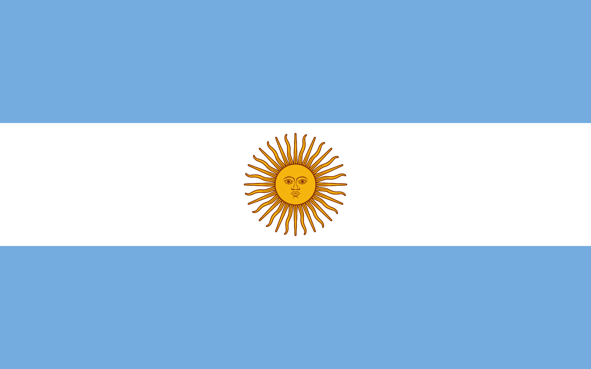
FÁCIL
QUIZ
pergunta 2
De qual país é esta bandeira?
HOLANDA
ARGENTINA
CHILE

Slide 11
FÁCIL
QUIZ
pergunta 2
Alternativa incorreta!
HOLANDA
ARGENTINA
CHILE

Slide 12
FÁCIL
QUIZ
pergunta 2
Alternativa correta!
HOLANDA
ARGENTINA
CHILE

Slide 13
FÁCIL
QUIZ
pergunta 2
Alternativa incorreta!
HOLANDA
ARGENTINA
CHILE

Slide 14
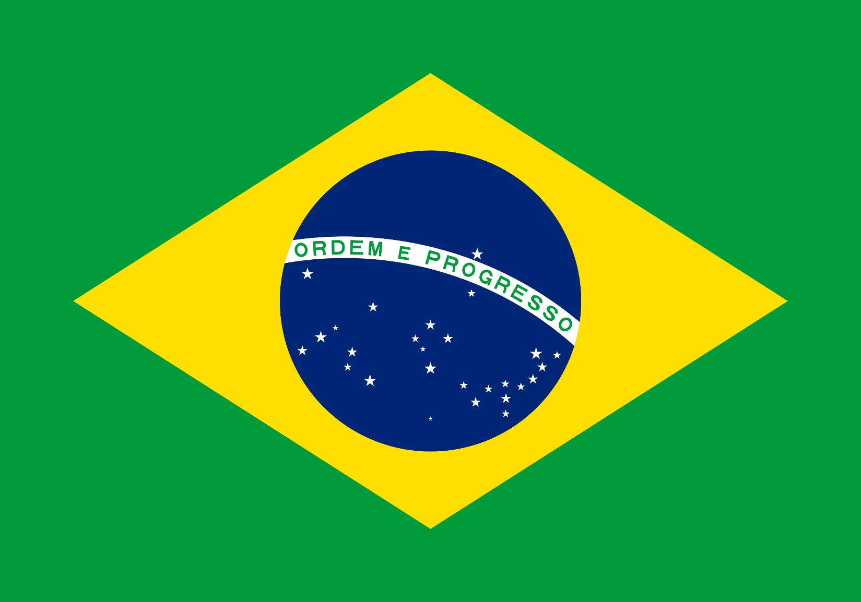
FÁCIL
QUIZ
pergunta 3
De qual país é esta bandeira?
BRASIL
ESPANHA
JAMAICA

Slide 15
FÁCIL
QUIZ
pergunta 3
Alternativa correta!
BRASIL
ESPANHA
JAMAICA

Slide 16
FÁCIL
QUIZ
pergunta 3
Alternativa incorreta!
BRASIL
ESPANHA
JAMAICA

Slide 17
FÁCIL
QUIZ
pergunta 3
Alternativa incorreta!
BRASIL
ESPANHA
JAMAICA

Slide 18
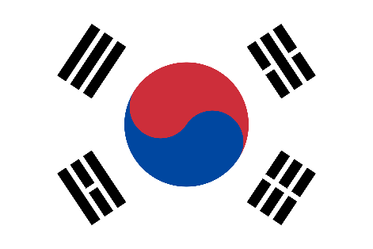
FÁCIL
QUIZ
pergunta 4
De qual país é esta bandeira?
CORÉIA DO NORTE
JAPÃO
CORÉIA DO SUL

Slide 19
FÁCIL
QUIZ
pergunta 4
Alternativa incorreta!
CORÉIA DO NORTE
JAPÃO
CORÉIA DO SUL

Slide 20
FÁCIL
QUIZ
pergunta 4
Alternativa incorreta!
CORÉIA DO NORTE
JAPÃO
CORÉIA DO SUL

Slide 21
FÁCIL
QUIZ
pergunta 4
Alternativa correta!
CORÉIA DO NORTE
JAPÃO
CORÉIA DO SUL

Slide 22

FÁCIL
QUIZ
pergunta 5
De qual país é esta bandeira?
ESTADOS UNIDOS
LIBÉRIA
RÚSSIA

Slide 23
FÁCIL
QUIZ
pergunta 5
Alternativa correta!
ESTADOS UNIDOS
LIBÉRIA
RÚSSIA

Slide 24
FÁCIL
QUIZ
pergunta 5
Alternativa incorreta!
ESTADOS UNIDOS
LIBÉRIA
RÚSSIA

Slide 25
FÁCIL
QUIZ
pergunta 5
Alternativa incorreta!
ESTADOS UNIDOS
LIBÉRIA
RÚSSIA

Slide 26
MÉDIO
QUIZ
pergunta 1
De qual país é esta bandeira?
PAÍS
PAÍS
PAÍS

Slide 27
MÉDIO
QUIZ
pergunta 1
Alternativa incorreta!
PAÍS
PAÍS
PAÍS

Slide 28
FÁCIL
QUIZ
pergunta 1
Alternativa correta!
PAÍS
PAÍS
PAÍS

Slide 29
MÉDIO
QUIZ
pergunta 1
Alternativa incorreta!
PAÍS
PAÍS
PAÍS

Slide 30
MÉDIO
QUIZ
pergunta 2
De qual país é esta bandeira?
PAÍS
PAÍS
PAÍS

Slide 31
DIFÍCIL
QUIZ
pergunta 1
De qual país é esta bandeira?
PAÍS
PAÍS
PAÍS

